Slide 1
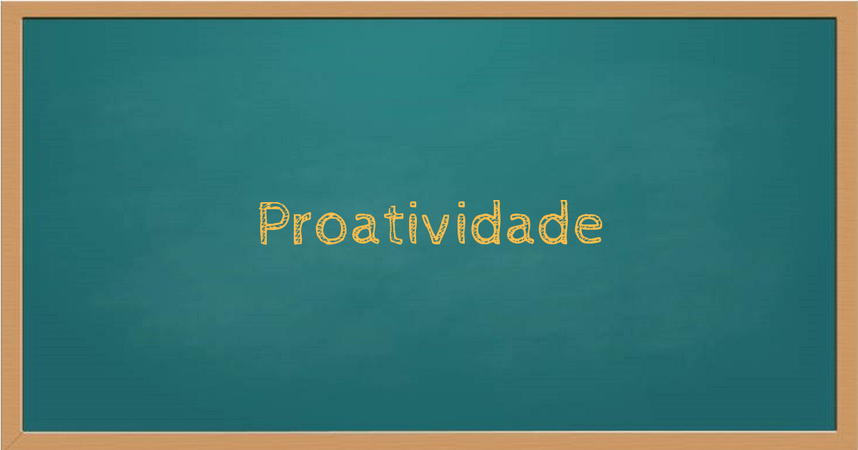
No âmbito do Desenvolvimento de Projetos
Prof.: Ramon Ferreira

Slide 2
Palavras-chave
Iniciativa
Visão Antecipada
Antecipação
Agir Proativamente
Prevenção
Ação Preventiva

Slide 3
Pilares da Proatividade
1. Antecipação
Ser proativo envolve antecipar desafios, oportunidades e possíveis obstáculos antes que eles ocorram. Isso requer uma mentalidade orientada para o futuro, a capacidade de prever cenários e a disposição de se preparar para diferentes resultados.

Slide 4
Pilares da Proatividade
2. Responsabilidade
A proatividade está ligada à responsabilidade pessoal. Isso significa assumir a iniciativa de agir em vez de esperar que outras pessoas ou circunstâncias ditem suas ações. Ser responsável por suas escolhas e decisões é um componente-chave da proatividade.

Slide 5
Pilares da Proatividade
3. Iniciativa
Tomar a iniciativa é fundamental para a proatividade. Isso envolve agir sem ser solicitado ou sem esperar que alguém lhe diga o que fazer. A disposição de dar o primeiro passo e buscar oportunidades é um pilar essencial da mentalidade proativa.

Slide 6
Pilares da Proatividade
4. Foco em Soluções
Em vez de se concentrar nos problemas, a mentalidade proativa se concentra em encontrar soluções. Isso envolve abordar desafios com uma abordagem construtiva, buscando maneiras de superar obstáculos e alcançar resultados positivos.

Slide 7
Pilares da Proatividade
5. Autodisciplina
Ser proativo muitas vezes requer autodisciplina para manter-se comprometido com metas e ações, mesmo quando não há supervisão direta. A autodisciplina ajuda a superar a procrastinação e a manter um ritmo constante de trabalho em direção aos objetivos.

Slide 8
Pilares da Proatividade
6. Adaptabilidade
A proatividade envolve a capacidade de se adaptar a mudanças e circunstâncias variáveis. Isso inclui estar disposto a ajustar planos conforme necessário e encontrar maneiras criativas de lidar com novos desafios.

Slide 9


Slide 10
Formas de ser mais proativo e se sentir feliz com isso
Analise quais as formas de ser mais eficiente em suas tarefas:
Procure eliminar tudo aquilo que prejudica você
Antecipe os problemas e imprevistos:
Solucionando-os com alternativas criativas
Procure solucionar problemas:
Não acumulá-los em baixo do tapete
Comece a definir:
As suas prioridades e necessidades
Estimule a sua criatividade:
Para se destacar através dela

